Slide 1

2022 TCP/IP Term 프로젝트 최종발표
끝말잇기 게임
컴퓨터시스템과
2학년 A반
201945022 이웅회 201945025 곽권빈

Slide 2
INDEX
01
프로젝트 개요
04
개발 내용
07
구현내용 및 보완사항
4.1 시스템 구성도
4.2 주요기능
4.3 개발화면
02
프로젝트 목적
05
개발 일정
08
결론 및 기타사항
5.1 계획 대 진도표
03
프로젝트 특징
06
시스템 사양 및 구현도구

Slide 3


01.
프로젝트 개요
개요
Socket을 이용하여 실시간 양방향 통신이 가능한 웹 끝말잇기 게임
업무 분담
이웅회 : Socket i.o 설계 및 구축 , 기능 구현 (Back-End) 곽권빈 : 프로젝트 설계 및 디자인, 보고서 작성
(Front-End)

Slide 4
소켓 통신 이해
웹 페이지 개발
웹 서버 구축
02.
프로젝트 목적
소켓 통신의 원리를 이해하여 프로젝트 구현
웹 페이지 개발을 위한 JavaScript, EJS 등 활용 및 공부
웹 서버 구축을 위한 Node.js 와 Express 활용 및 공부

Slide 5



03.
프로젝트 특징
Node.js
양방향 통신
높은 접근성
Node.js를 이용하여 웹 서버 구축
실시간으로 양방향 통신 가능한 게임
별도의 프로그램 설치 과정 없이 높은 접근성과 낮은 진입 장벽

Slide 6


Node.js
Node.js는 Chrome V8 JavaScript 엔진으로 빌드 된 JavaScript 런타임
웹 서버와 같이 확장성 있는 네트워크 프로그램 제작을 위해 고안
웹 서버에서 아파치 등의 별도 소프트웨어 없이 동작하는 것이 가능
Node.js의 Express 모듈을 이용하여 웹 서버를 만들 수 있음
Node.js를 위한 빠르고 개방적인 간결한 웹 프레임워크
코드의 양↓/ 추후 유지보수↑
다양한 템플릿 엔진을 이용하여 프론트엔드 구현 가능

Slide 7




04.
개발 내용
시스템 구성도
Client와 Web은 실시간으로 양방향 통신

Slide 8
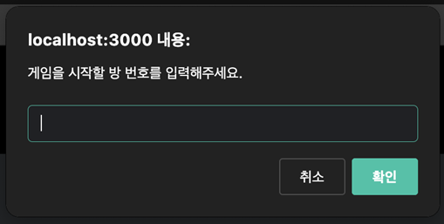
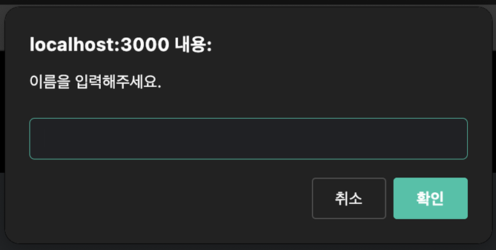
04.
개발 내용
개발 화면 + 주요 기능
게임방 생성
참가명 작성
게임방을 생성한 이후 참가할 유저의 이름을 작성하면 메인페이지에 입력된다.

Slide 9
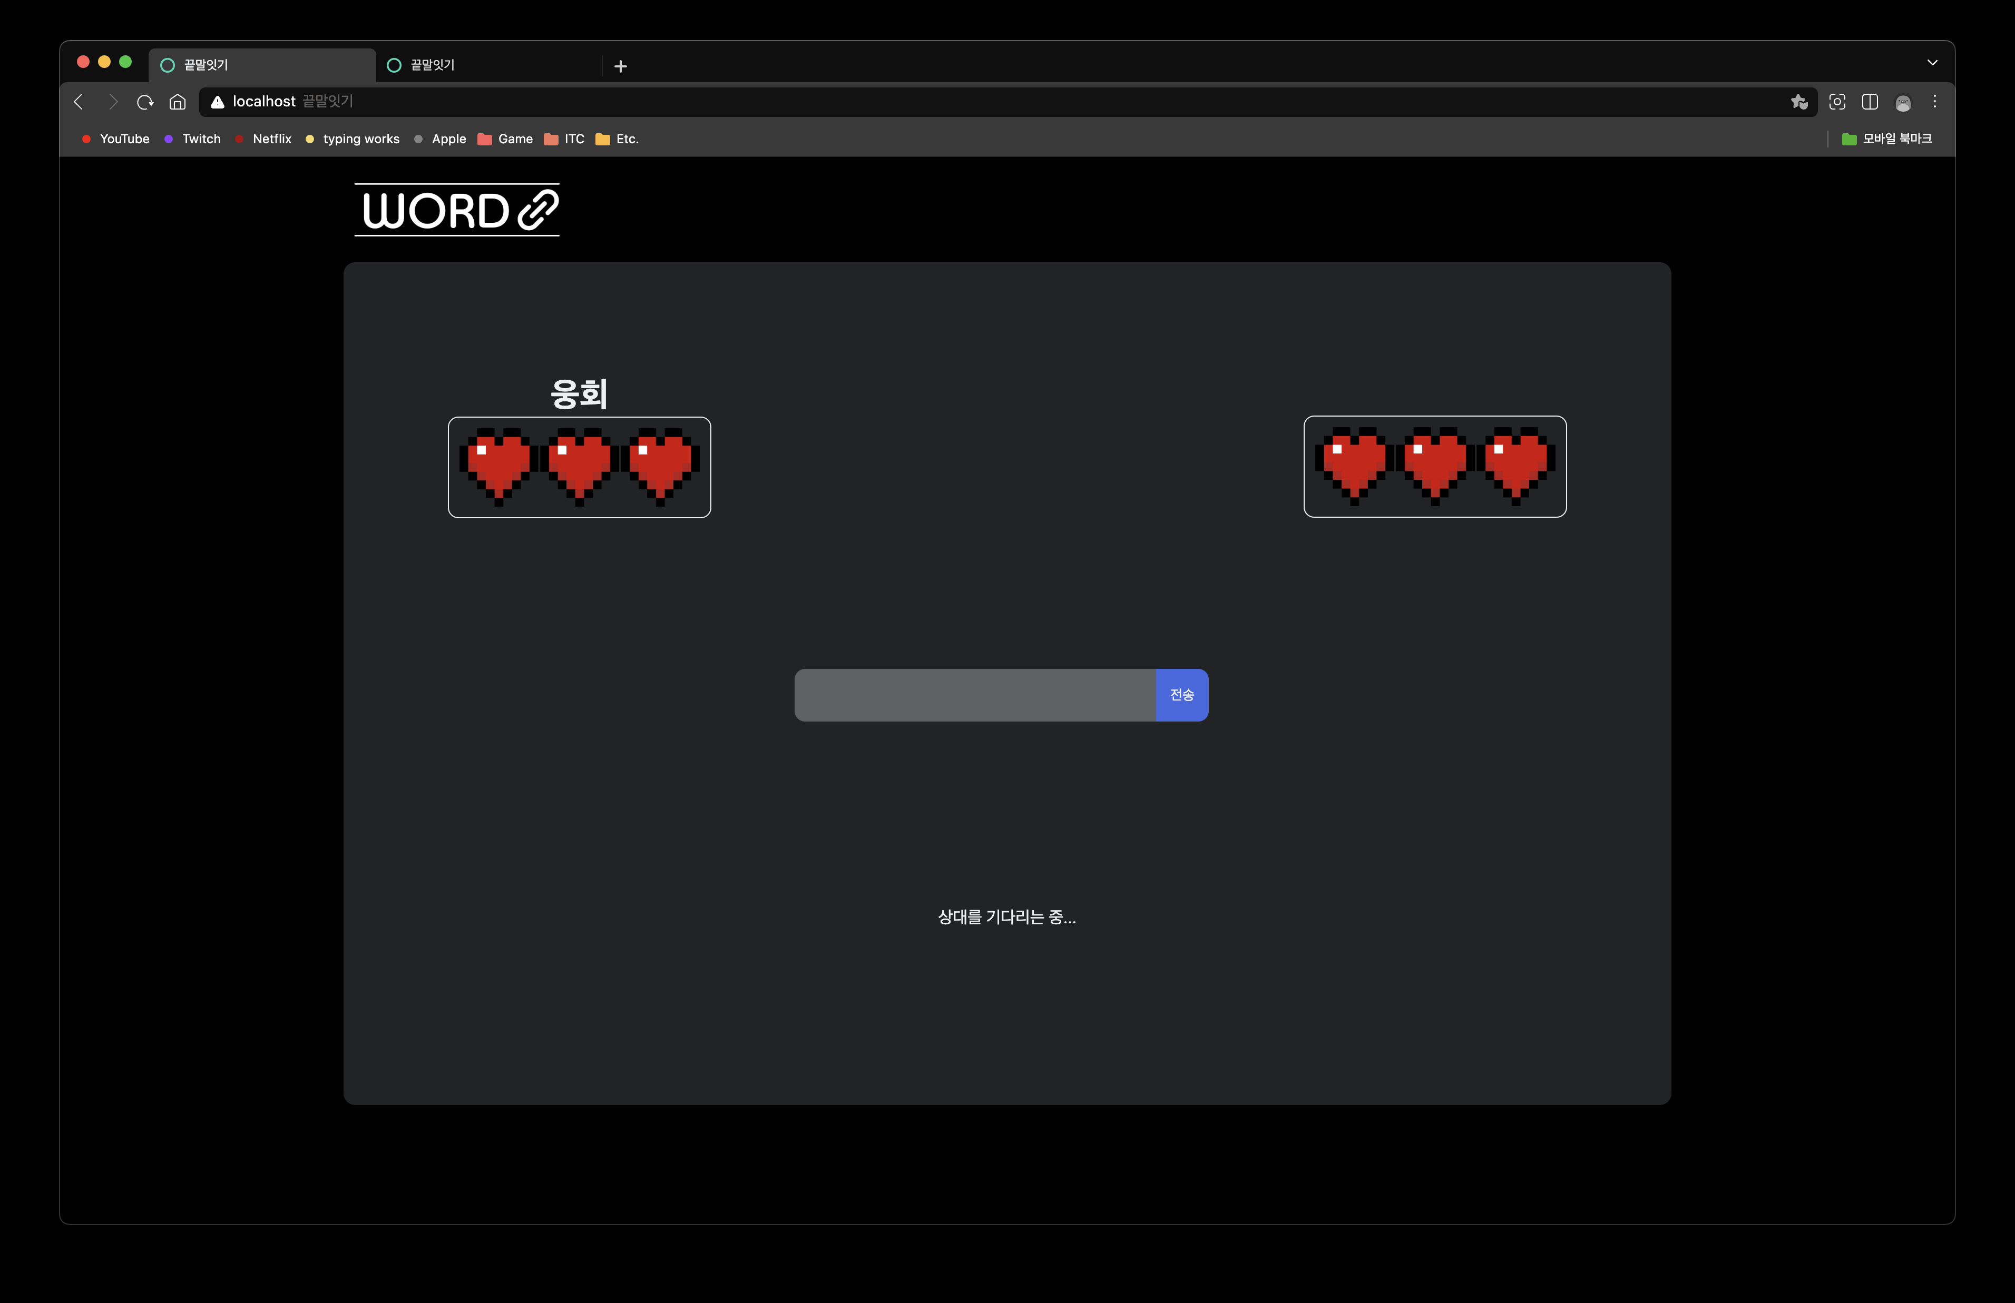
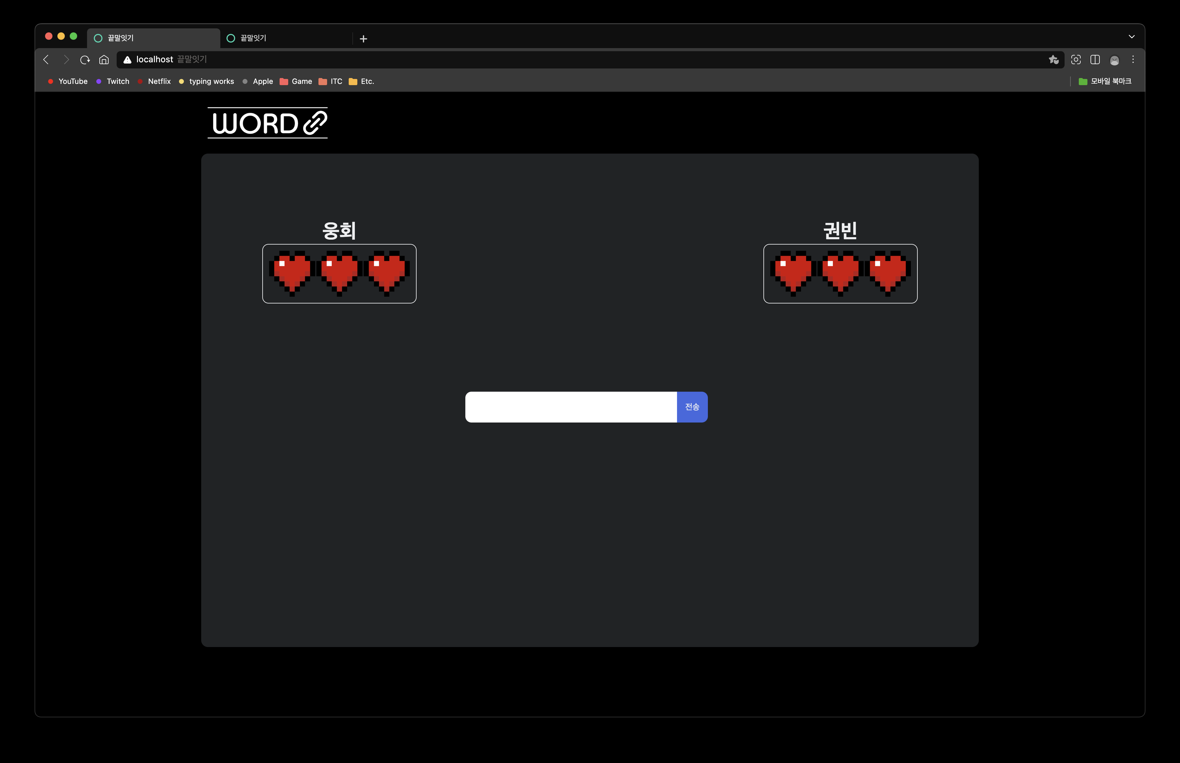
04.
개발 내용
개발 화면 + 주요 기능
사용자(1) 화면 [선 접속]
사용자(2) 화면 [후 접속]
사용자 1, 2 모두 본인이 작성한 이름으로 참가명이 메인페이지에 출력되는 것을 확인할 수 있다.
또한 사용자 1,2가 모두 접속해야 입력창이 활성화 된다.

Slide 10

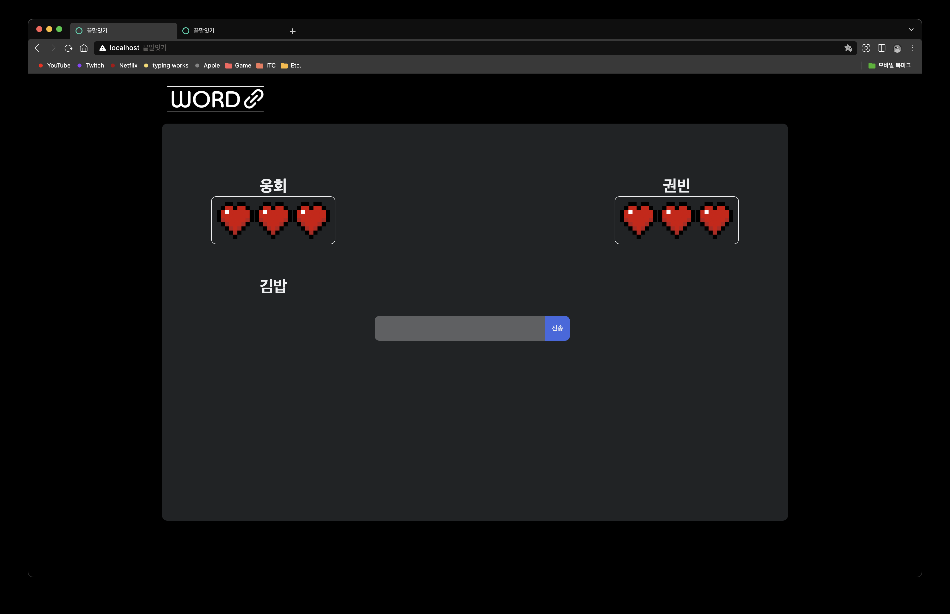
04.
개발 내용
개발 화면 + 주요 기능
사용자(1) 입력
입력 완료
사용자(1)의 입력이 완료될 경우 사용자(1)은 더 이상 입력을 할 수 없고 사용자(2)의 입력을 기다려야한다.
사용자(2)의 입력이 완료되어야 사용자(1)이 다시 입력할 수 있는 턴제 방식이다.

Slide 11
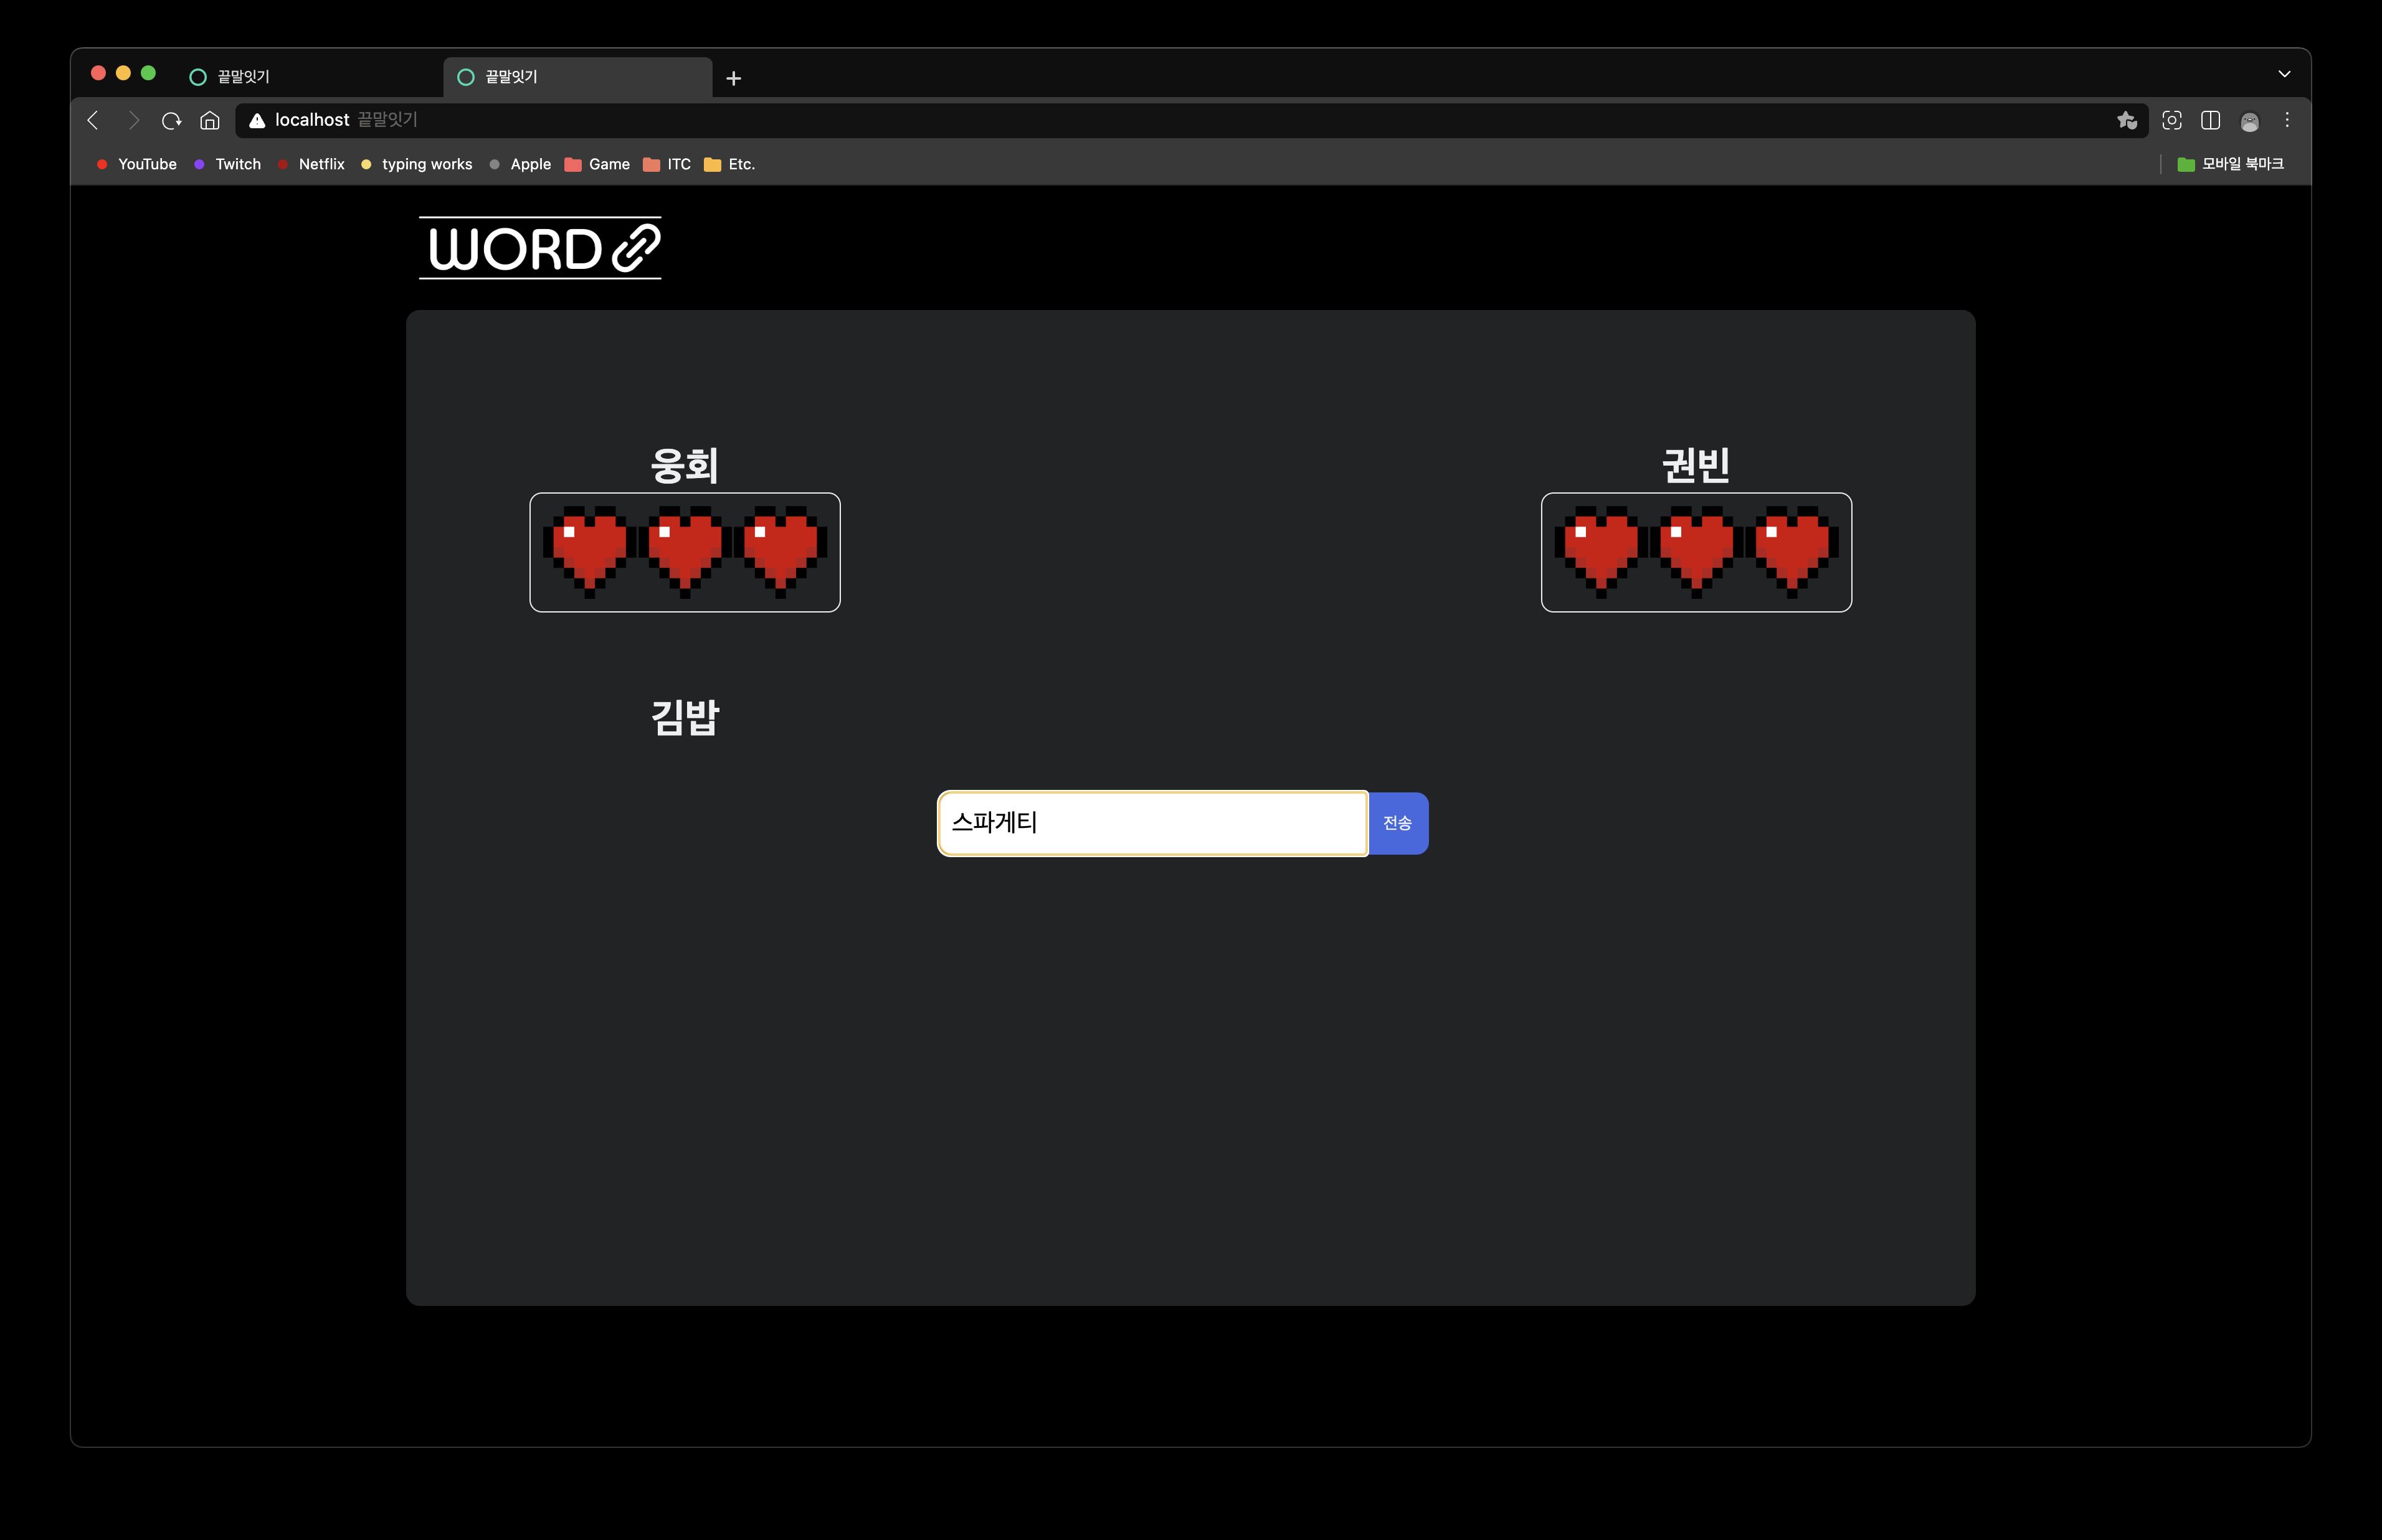
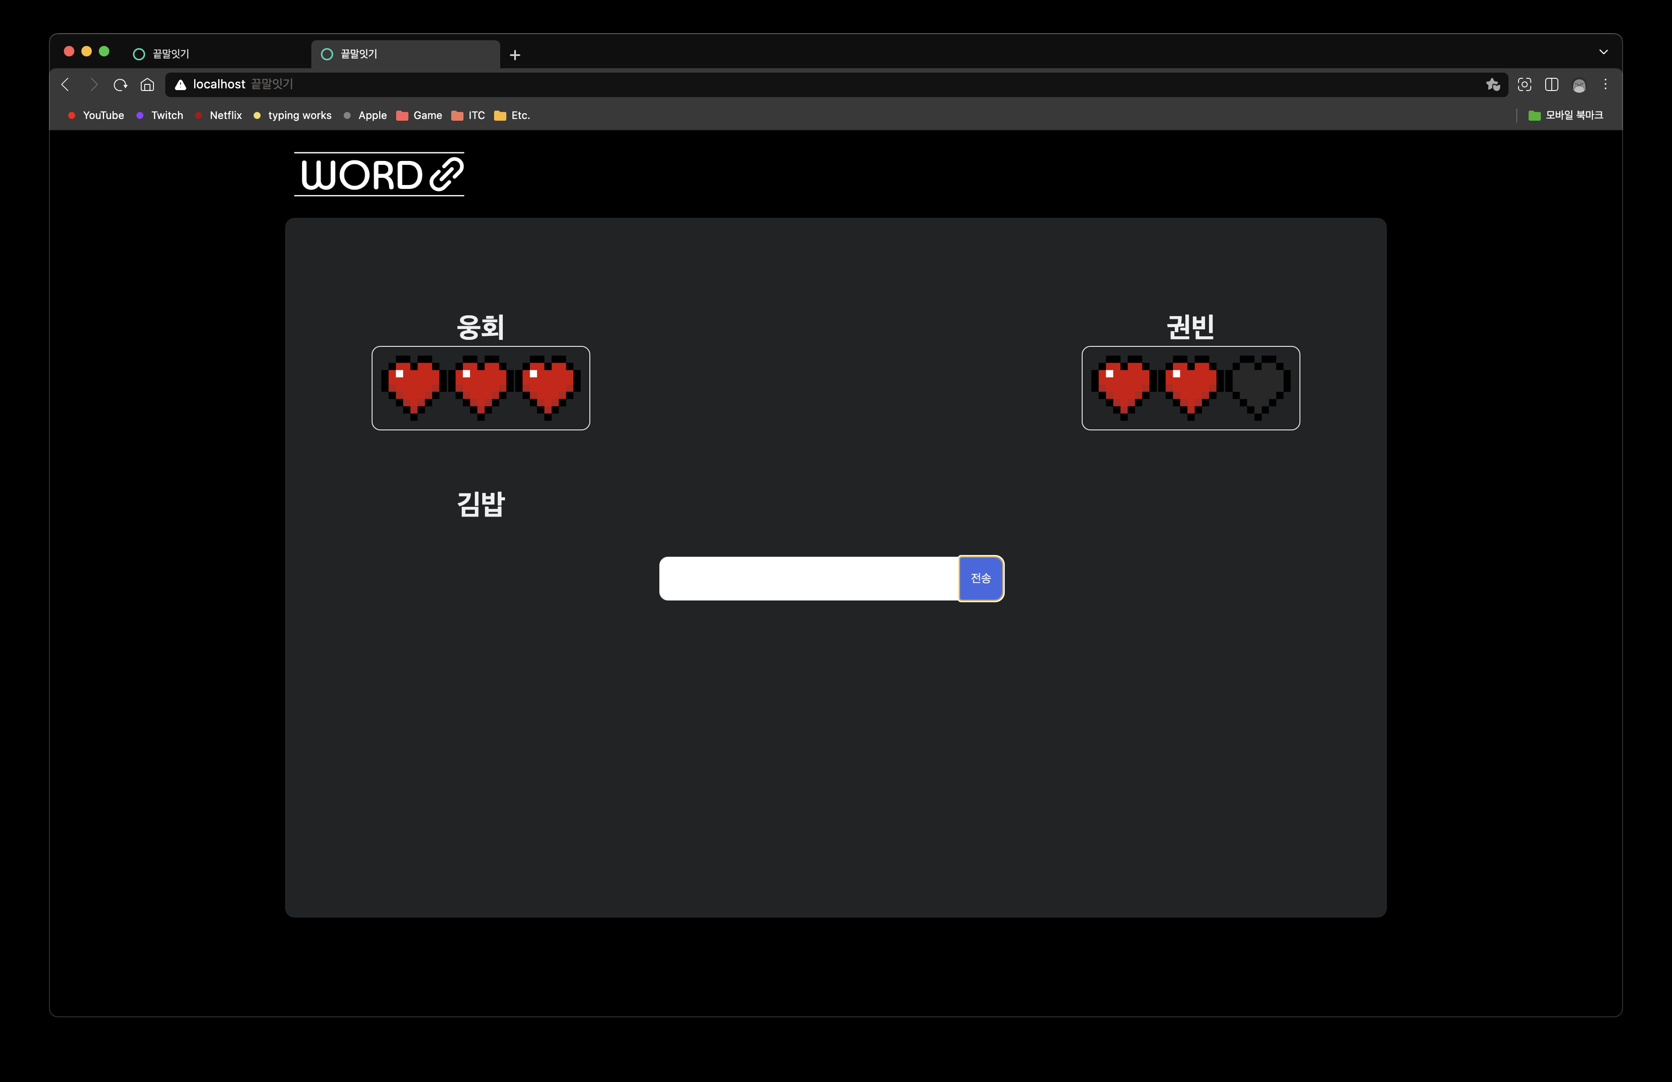
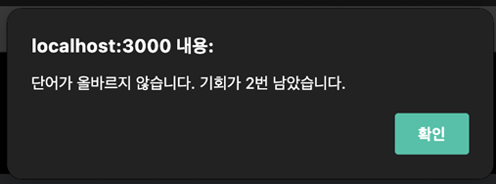
04.
개발 내용
개발 화면 + 주요 기능
사용자(2)의 틀린값 입력
목숨 차감
사용자(2)가 틀린값을 입력하면 alert으로 목숨이 차감되었고 몇번의 기회가 남았는지 알려준다.

Slide 12
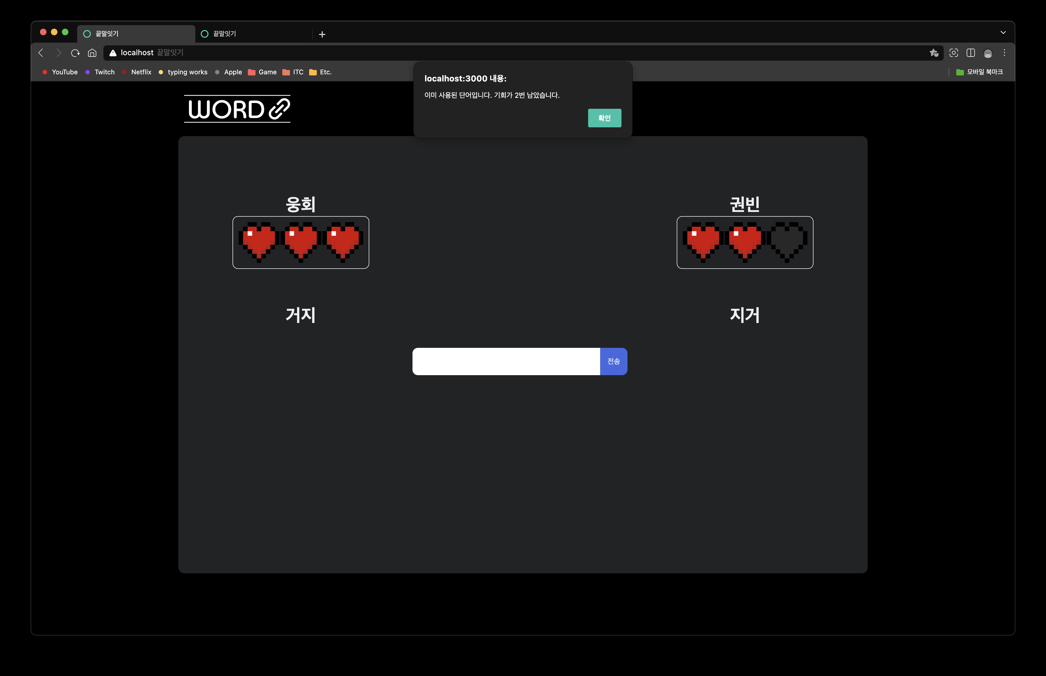
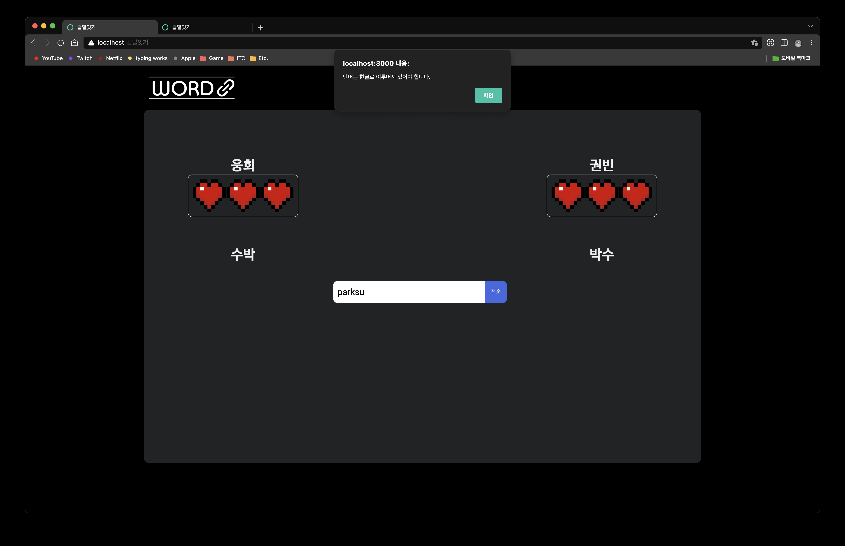
04.
개발 내용
개발 화면 + 주요 기능
이미 입력된 단어 입력 시
옳지 못한 단어 입력 시
이미 입력된 단어를 입력할 경우 동일하게 alert으로 목숨이 차감되었음을 알려준다.
한글이 아닌 영어, 숫자등의 값이 입력된 경우 한글을 입력하라고 사용자에게 알려준다.

Slide 13
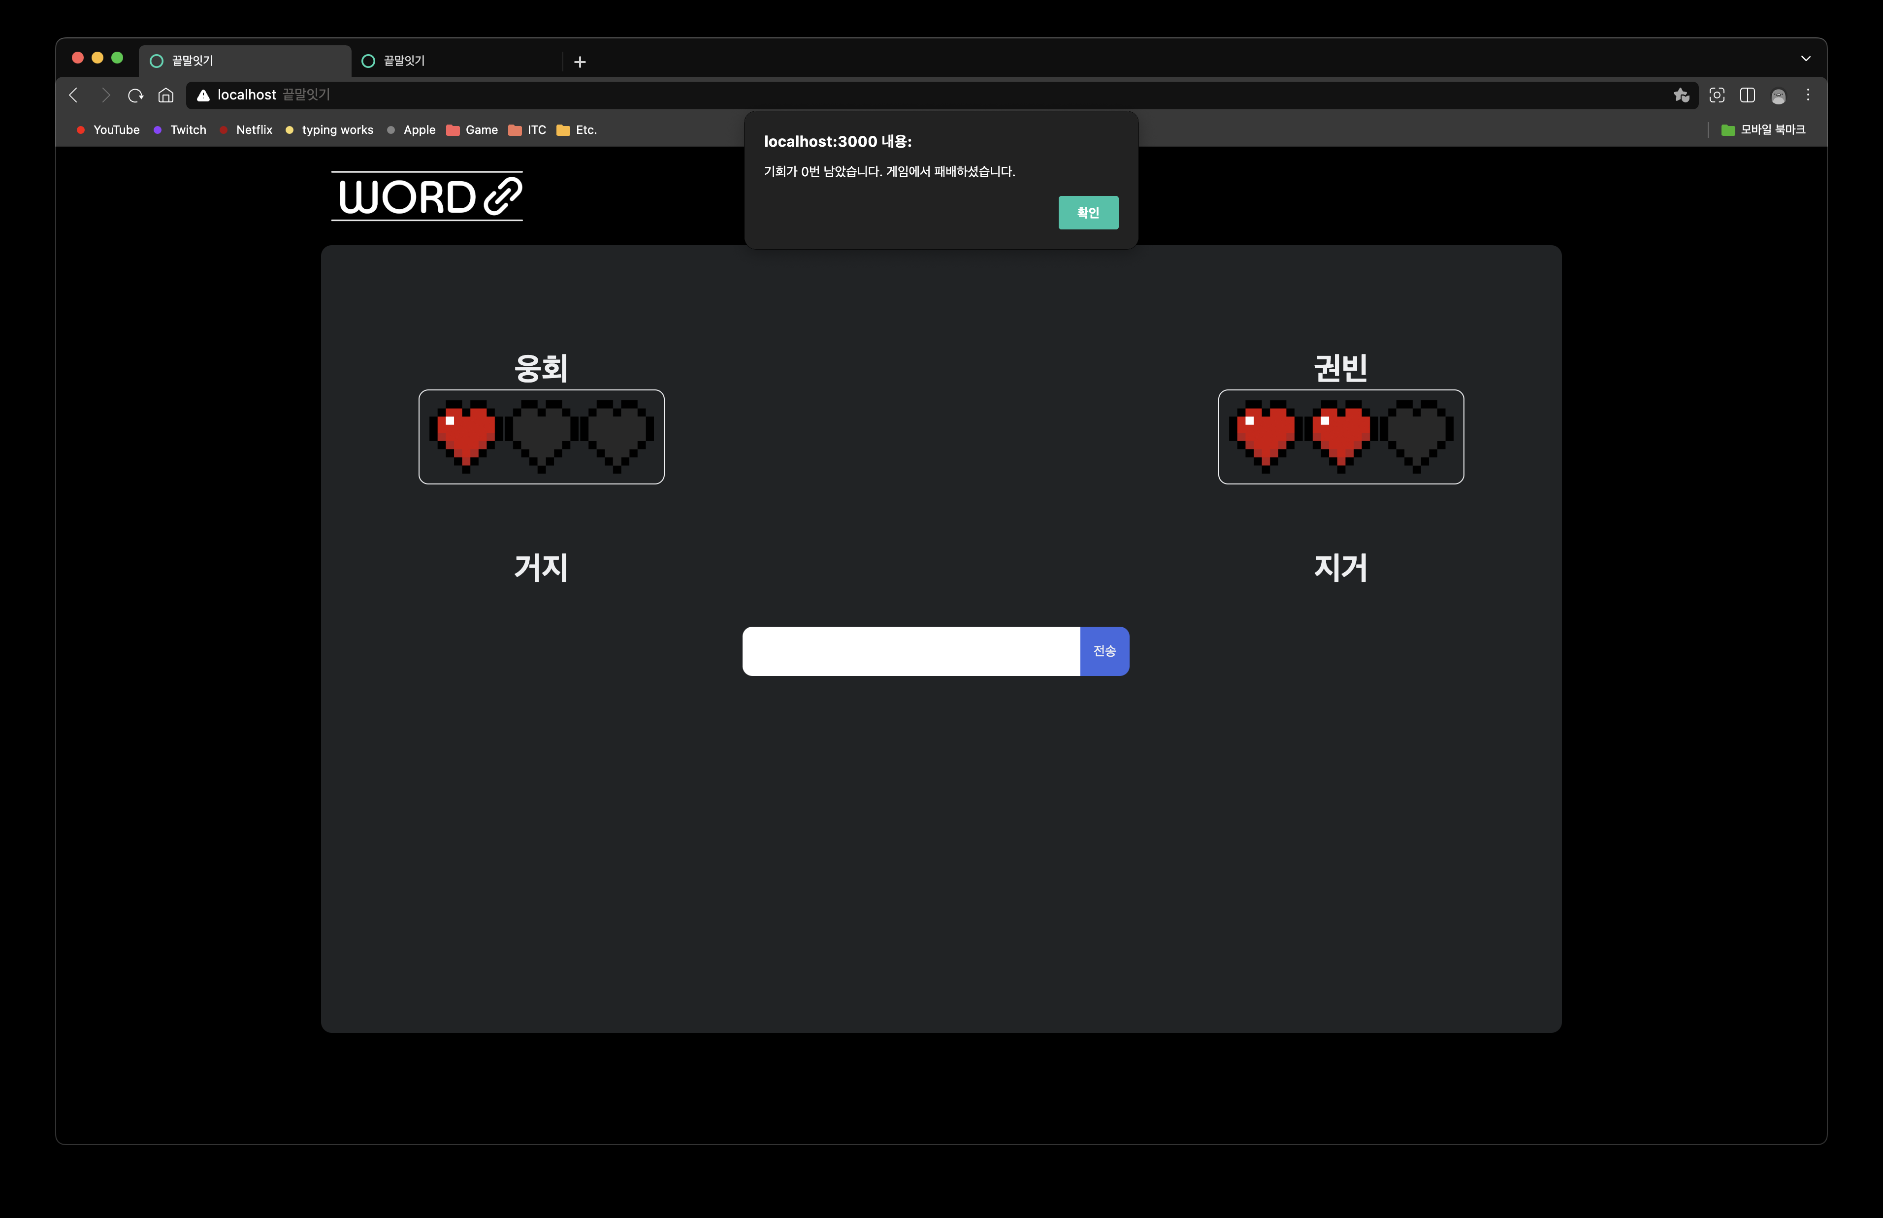
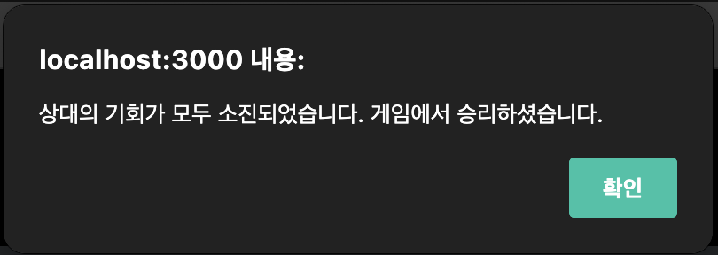
04.
개발 내용
개발 화면 + 주요 기능
게임 승리 시
게임 패배 시
게임의 승패 결과를 사용자에게 alert으로 알려준다.

Slide 14
05.
개발 일정
계획 대 진도표
계 획
주제 변경
10%
설 계
40%
구 현
90%
문서화
100%
보고서 제출 및 프로젝트 발표
9월
10월
11월
12월
주제 선정
주제 변경
요구사항 분석 및 설계
프로젝트 구현
보고서 작성
처음 선정한 주제는 수강신청 사이트였으나, 양방향 통신이 적용할만한 곳이 없어 주제를 변경하게 되었다.
설계 과정에서 기능 정의는 금방 하였으나, socket.io과 Node.js의 이해 과정이 오래 걸렸다.

Slide 15
06.
시스템 사양 및 구현도구
H/W 시스템 사양
201945022 이웅회
구분 | 규격
MacBook Pro14 | CPU : Apple M1 pro RAM : 32GB SSD : 1TB
201945025 곽권빈
구분 | 규격
Desktop | CPU : AMD Ryzen 7 5800X RAM : 32GB VGA : RTX 3070 SSD : 2TB

Slide 16




06.
시스템 사양 및 구현도구
S/W 시스템 사양
&
VSCode Editor
Node.js
사용 언어 :
JavaScript, EJS, CSS
소프트웨어 플랫폼 : Node.js 웹 프레임워크 : Express
3D 그림판

Slide 17



07.
구현내용 및 보완사항
구현내용
ROOM 기능
턴제 게임
목숨 카운트
서로 희망하는 유저 간
게임 방 생성 및 참가
턴제 시스템을 도입하여 자신의 턴일 때만
입력 가능
3번의 기회가 주어지며 3번 전부 틀린 유저가
게임에서 패배

Slide 18



07.
구현내용 및 보완사항
보완사항
데이터베이스 추가
타이머
사전 API
로그인, 회원가입 기능 게임 승패 기록 저장
+ 인원수 설정 기능
타이머 시스템을 도입하여 시간에 따른
목숨 차감 기능
사전 API를 도입하여
올바른 단어만으로
끝말잇기 진행

Slide 19
08.
결론 및 기타사항
결론
자바스크립트, Node.js 등 학교에서 깊게 배우지 않았던 플렛폼으로 프로젝트를 구현해봤고, 소켓의 양방향 통신을 이용하여 게임을 만들게 되면서 양방향 통신이 갖는 확실한 이점을 얕게나마 경험해 볼 수 있는 기회였다.
기타사항 (느낀점)
새로운 언어를 사용하는 것이 쉽지 않다는 것을 느꼈습니다.
또한 구현하지 못한 내용들이 너무 아쉬웠고 이를 바탕으로 더 열심히 공부해야겠다는 생각을 갖는 계기가 되었습니다.

Slide 20
Thank you
For listening

